Slide 1
Module 8
Installation, configuration et résolution des problèmes du rôle de serveur NPS
Notes:
Présentation : 60 minutes
Atelier pratique : 60 minutes
À la fin de ce module, les stagiaires seront à même d'effectuer les tâches suivantes :
installer et configurer un serveur NPS (Network Policy Server) ;
configurer les serveurs et les clients avec le protocole RADIUS (Remote Authentication Dial-In User Service) ;
expliquer les méthodes d'authentification NPS ;
analyser le service NPS et résoudre les problèmes éventuels.
Documents de cours
Pour animer ce module, vous devez disposer du fichier Microsoft® Office PowerPoint® 22411B_08.pptx.
Important : il est recommandé d'utiliser PowerPoint 2007 ou une version plus récente pour afficher les diapositives de ce cours. Si vous utilisez la Visionneuse PowerPoint ou une version antérieure de PowerPoint, il se peut que les diapositives ne s'affichent pas correctement.
Préparation
Pour préparer ce module, vous devez effectuer les tâches suivantes :
lire tous les documents de cours relatifs à ce module ;
vous exercer à effectuer les démonstrations et les exercices de l'atelier pratique ;
passer en revue la section « Contrôle des acquis et éléments à retenir » et réfléchir à la façon de l'utiliser pour que les stagiaires puissent approfondir leurs connaissances et les mettre en pratique dans le cadre de leur fonction.
22411B
8: Installation, configuration et résolution des problèmes du rôle de serveur NPS

Slide 2
Vue d'ensemble du module
Installation et configuration d'un serveur NPS Configuration de clients et de serveurs RADIUS Méthodes d'authentification NPS Analyse et résolution des problèmes d'un serveur NPS
Notes:
22411B
8: Installation, configuration et résolution des problèmes du rôle de serveur NPS

Slide 3
Leçon 1: Installation et configuration d'un serveur NPS
Qu'est-ce qu'un serveur NPS ? Démonstration : Installation du rôle Serveur NPS (Network Policy Server) Outils de configuration d'un serveur NPS Démonstration : Configuration des paramètres NPS généraux
Notes:
22411B
8: Installation, configuration et résolution des problèmes du rôle de serveur NPS

Slide 4
Qu'est-ce qu'un serveur NPS ?
Un serveur NPS Windows Server 2012 fournit les fonctions suivantes :
Serveur RADIUS. Le serveur NPS centralise l'authentification, l'autorisation et la gestion de comptes pour les connexions d'accès à distance et VPN, ainsi que pour les connexions sans fil et reposant sur des commutateurs d'authentification
Proxy RADIUS. Vous configurez des stratégies de demande de connexion qui spécifient, d'une part, les demandes de connexion transmises par le serveur NPS à d'autres serveurs RADIUS et, d'autre part, les serveurs RADIUS auxquels vous souhaitez transmettre les demandes de connexion
Serveur de stratégie NAP. Le serveur NPS évalue les déclarations d'intégrité (SoH) envoyées par les ordinateurs clients compatibles avec la protection d'accès réseau qui souhaitent se connecter au réseau
Notes:
Décrivez le service de rôle NPS. Les stagiaires doivent comprendre que les stratégies créées sur les serveurs de routage et d'accès à distance sont considérées comme locales pour le serveur qui héberge le rôle. Dans le cas du serveur NPS en tant que serveur RADIUS., un environnement avec plusieurs serveurs d'accès à distance peut stocker toutes les stratégies dans un même emplacement : le serveur RADIUS NPS. Cela supprime la nécessité de duplication des stratégies sur chacun des serveurs RAS.
Des informations de journalisation et de comptes détaillées sont également disponibles lorsque vous utilisez le service d'authentification et d'autorisation RADIUS.
Expliquez aux stagiaires que les scénarios de protection d'accès réseau supposent que le serveur NPS évalue les déclarations d'intégrité envoyées par les ordinateurs clients compatibles avec la protection d'accès réseau qui se connectent au réseau. L'accès est accordé si l'intégrité du client satisfait aux stratégies NAP du serveur. Cela est traité en détail dans une autre rubrique.
Un accès câblé/sans fil sécurisé requiert des commutateurs d'authentification 802.1X et des points d'accès sans fil compatibles avec 802.1X.
Le service RADIUS offre une gestion centralisée des stratégies pour l'accès à distance. Il est également utilisé pour les stratégies d'autorisation des connexions pour le serveur de Bureau distant.
Remarque : Vous pouvez tracer un schéma qui montre les relations entre ces éléments. Utilisez ce lien pour voir un schéma témoin :
Proxy RADIUS
http://go.microsoft.com/fwlink/?LinkID=214827&clcid=0x409
Examinez les exemples suivants avec les stagiaires.
Les exemples de configuration suivants illustrent comment il est possible de configurer le serveur NPS en tant que serveur RADIUS et proxy RADIUS :
Serveur NPS en tant que serveur RADIUS. Dans cet exemple, vous configurez le serveur NPS en tant que serveur RADIUS. La stratégie de demande de connexion par défaut est la seule stratégie configurée, et le serveur NPS local traite toutes les demandes de connexion. Le serveur NPS peut authentifier et autoriser des utilisateurs dont les comptes figurent dans le domaine du serveur NPS et dans des domaines approuvés.
22411B
8: Installation, configuration et résolution des problèmes du rôle de serveur NPS
(Autres remarques figurent sur la diapositive suivante.)

Slide 5
Notes:
Serveur NPS en tant que proxy RADIUS. Dans cet exemple, vous configurez le serveur NPS en tant que proxy RADIUS qui transmet les demandes de connexion à des groupes de serveurs RADIUS distants dans deux domaines différents non approuvés. La stratégie de demande de connexion par défaut est supprimée, et deux nouvelles stratégies de demande de connexion sont créées pour transmettre les demandes à deux domaines différents. Dans cet exemple, le serveur NPS ne traite pas de demandes de connexion sur le serveur local. Au lieu de cela, il transmet les demandes de connexion au serveur NPS ou à d'autres serveurs RADIUS que vous configurez en tant que membres de groupes de serveurs RADIUS distants.
Serveur NPS en tant que serveur RADIUS et proxy RADIUS. Outre la stratégie de demande de connexion par défaut, qui indique que les demandes de connexion sont traitées localement, une nouvelle stratégie de demande de connexion est créée pour transmettre les demandes de connexion à un serveur NPS ou à un autre serveur RADIUS dans un domaine non approuvé. Cette deuxième stratégie s'intitule la stratégie Proxy.
Dans cet exemple, la stratégie Proxy apparaît en premier dans la liste triée des stratégies. Si la demande de connexion correspond à la stratégie Proxy, la demande de connexion est transmise au serveur RADIUS dans le groupe de serveurs RADIUS distants. Si la demande de connexion ne correspond pas à la stratégie Proxy, mais qu'elle correspond à la stratégie de demande de connexion par défaut, le serveur NPS traite la demande de connexion sur le serveur local. Si la demande de connexion ne correspond à aucune stratégie, le serveur NPS l'ignore.
Serveur NPS en tant que serveur RADIUS avec des serveurs de comptes distants. Dans cet exemple, vous ne configurez pas le serveur NPS local pour exécuter la gestion de comptes, et vous modifiez la stratégie de demande de connexion par défaut afin que les messages de comptes RADIUS soient transmis à un serveur NPS ou à un autre serveur RADIUS dans un groupe de serveurs RADIUS distants. Contrairement aux messages de comptes, les messages d'authentification et d'autorisation ne sont pas transmis, et le serveur NPS local exécute ces fonctions pour le domaine local et tous les domaines approuvés.
Serveur NPS avec RADIUS distant vers le mappage utilisateur Windows. Dans cet exemple, le serveur NPS agit à la fois en tant que serveur RADIUS et en tant que proxy RADIUS pour chaque demande de connexion individuelle en transmettant la demande d'authentification à un serveur RADIUS distant tout en utilisant un compte d'utilisateur Windows local pour l'autorisation. Vous pouvez implémenter cette configuration en configurant l'attribut RADIUS distant vers le mappage utilisateur Windows comme une condition de la stratégie de demande de connexion. En outre, vous devez créer localement un compte d'utilisateur portant le même nom que le compte d'utilisateur distant par rapport auquel le serveur RADIUS distant effectue l'authentification.
22411B
8: Installation, configuration et résolution des problèmes du rôle de serveur NPS

Slide 6
Démonstration : Installation du rôle Serveur NPS (Network Policy Server)
Dans cette démonstration, vous allez apprendre à :
Installer le rôle NPS
Inscrire NPS dans AD DS
Notes:
Laissez l'ordinateur virtuel en exécution pour les démonstrations suivantes.
Étapes de préparation
Cette démonstration requiert les ordinateurs virtuels 22411B-LON-DC1 et 22411B-LON-RTR.
Procédure de démonstration
Installer le rôle NPS
Basculez vers LON-DC1.
Connectez-vous en tant que ADATUM\Administrateur avec le mot de passe Pa$$w0rd.
Si nécessaire, cliquez sur Gestionnaire de serveur dans la barre des tâches.
Dans le volet Détails, cliquez sur Ajouter des rôles et des fonctionnalités.
Dans l'Assistant Ajout de rôles et de fonctionnalités, cliquez sur Suivant.
Sur la page Sélectionner le type d'installation, cliquez sur Installation basée sur un rôle ou une fonctionnalité, puis cliquez sur Suivant.
Dans la page Sélectionner le serveur de destination, cliquez sur Suivant.
Sur la page Sélectionner des rôles de serveurs, activez la case à cocher Services de stratégie et d'accès réseau.
Cliquez sur Ajouter des fonctionnalités, puis cliquez sur Suivant à deux reprises.
Sur la page Services de stratégie et d'accès réseau, cliquez sur Suivant.
Sur la page Sélectionner des services de rôle, vérifiez que la case à cocher Serveur NPS (Network Policy Server) est activée, puis cliquez sur Suivant.
Sur la page Confirmer les sélections d'installation, cliquez sur Installer.
Vérifiez que l'installation a réussi, puis cliquez sur Fermer.
Fermez la fenêtre du Gestionnaire de serveur.
22411B
8: Installation, configuration et résolution des problèmes du rôle de serveur NPS
(Autres remarques figurent sur la diapositive suivante.)

Slide 7
Notes:
Inscrire NPS dans AD DS
Suspendez le pointeur de la souris dans le coin inférieur gauche de la barre des tâches, puis cliquez sur Accueil.
Cliquez sur Serveur NPS.
Dans le volet de navigation du Gestionnaire de stratégies réseau, cliquez avec le bouton droit sur NPS (local), puis cliquez sur Inscrire un serveur dans Active Directory.
Dans la zone de message Serveur NPS (Network Policy Server), cliquez sur OK.
Dans la boîte de dialogue Serveur NPS (Network Policy Server) suivante, cliquez sur OK.
Laissez la fenêtre de la console Serveur NPS (Network Policy Server) ouverte.
22411B
8: Installation, configuration et résolution des problèmes du rôle de serveur NPS

Slide 8

Outils de configuration d'un serveur NPS
Outils disponibles pour la gestion d'un serveur NPS :
Composant logiciel enfichable MMS (Microsoft Management Console) Serveur NPS
Outil en ligne de commande netsh :
Commandes de serveur NPS
Commandes de client RADIUS
Commandes de stratégie de demande de connexion
Commandes de groupe de serveurs RADIUS distants
Commandes de stratégie réseau
Commandes de protection d'accès réseau
Commandes de comptes
Windows PowerShell
Notes:
Vous pouvez utiliser la console NPS qui est disponible après l'installation pour gérer le serveur NPS local uniquement. Pour l'administration à distance de serveurs NPS, utilisez le composant logiciel enfichable MMC (Microsoft Management Console) NPS.
L'outil de ligne de commande en ligne netshNPS est également disponible pour les tâches de gestion NPS.
22411B
8: Installation, configuration et résolution des problèmes du rôle de serveur NPS

Slide 9
Démonstration : Configuration des paramètres NPS généraux
Dans cette démonstration, vous allez apprendre à :
Configurer un serveur RADIUS pour des connexions VPN
Enregistrer la configuration
Notes:
Laissez l'ordinateur virtuel en exécution pour les démonstrations suivantes.
Étapes de préparation
Les ordinateurs virtuels requis, 22411B-LON-DC1 et 22411B-LON-RTR, doivent être en cours d'exécution après la démonstration précédente.
Procédure de démonstration
Configurer un serveur RADIUS pour des connexions VPN
Sur LON-DC1, dans la console NPS, dans le volet d'informations Mise en route, ouvrez la liste déroulante sous Configuration standard, puis cliquez sur Serveur RADIUS pour les connexions d'accès à distance ou VPN.
Sous Serveur RADIUS pour les connexions d'accès à distance ou VPN, cliquez sur Configurer une connexion VPN ou d'accès à distance.
Dans l'Assistant Configurer une connexion VPN ou d’accès à distance, cliquez sur Réseau privé virtuel (VPN), acceptez le nom par défaut et cliquez Suivant.
Sur la page Clients RADIUS, cliquez sur Ajouter.
Dans la boîte de dialogue Nouveau client RADIUS, dans le champNom convivial, tapez LON-RTR, puis cliquez sur Vérifier.
Dans la boîte de dialogue Vérifier l’adresse, dans le champ Adresse, tapez LON-RTR, cliquez sur Résoudre, puis sur OK.
Dans la boîte de dialogue Nouveau client RADIUS, dans les champs Secret partagé et Confirmez le secret partagé, tapez Pa$$w0rd, puis cliquez sur OK.
Sur la page Spécifier un serveur d'accès à distance ou VPN , cliquez sur Suivant.
Sur la page Configurer les méthodes d'authentification, vérifiez que la case Authentification chiffrée Microsoft version 2 (MS-CHAPv2) est cochée, puis cliquez sur Suivant.
22411B
8: Installation, configuration et résolution des problèmes du rôle de serveur NPS
(Autres remarques figurent sur la diapositive suivante.)

Slide 10
Notes:
Sur la page Spécifier des groupes d'utilisateurs, cliquez surSuivant.
Sur la page Spécifier des filtres IP, cliquez sur Suivant.
Sur la page Spécifier les paramètres de chiffrement, cliquez sur Suivant.
Sur la page Spécifier un nom de domaine, cliquez sur Suivant.
Sur la page Fin de la configuration des nouvelles connexions d'accès à distance ou de réseau privé virtuel (VPN) et des clients RADIUS, cliquez sur Terminer.
Enregistrer la configuration
Suspendez le pointeur de la souris dans le coin inférieur gauche de la barre des tâches, puis cliquez sur Accueil.
Dans Accueil, cliquez sur Windows PowerShell.
À l'invite de commandes Windows PowerShell® saisissez la commande suivante, puis appuyez sur Entrée :
Export-NpsConfiguration –path lon-dc1.xml
À l'invite de commandes Windows PowerShell, saisissez la commande suivante, puis appuyez sur Entrée :
Notepad lon-dc1.xml
Parcourez le fichier, puis présentez son contenu. Fermez le fichier.
22411B
8: Installation, configuration et résolution des problèmes du rôle de serveur NPS

Slide 11
Leçon 2: Configuration de clients et de serveurs RADIUS
Qu'est-ce qu'un client RADIUS ? Qu'est-ce qu'un proxy RADIUS ? Démonstration : Configuration d'un client RADIUS Qu'est-ce qu'une stratégie de demande de connexion ? Configuration du traitement des demandes de connexion Démonstration : Création d'une stratégie de demande de connexion
Notes:
22411B
8: Installation, configuration et résolution des problèmes du rôle de serveur NPS

Slide 12
Qu'est-ce qu'un client RADIUS ?
Le serveur NPS est un serveur RADIUS
Les clients RADIUS sont des serveurs d'accès réseau, par exemple :
Points d'accès sans fil
Commutateurs d'authentification 802.1x
Serveurs VPN
Serveurs d'accès à distance
Les clients RADIUS envoient des demandes de connexion et des messages de comptes aux serveurs RADIUS pour l'authentification, l'autorisation et la gestion de comptes
Notes:
Rappelez aux stagiaires que les ordinateurs clients, tels que des ordinateurs portables sans fil et d'autres ordinateurs qui exécutent des systèmes d'exploitation clients, ne sont pas des clients RADIUS. Les clients RADIUS peuvent être des périphériques d'accès réseau qui offrent aux utilisateurs une connectivité à partir du réseau local câblé, d'environnements sans fil et de solutions d'accès à distance.
22411B
8: Installation, configuration et résolution des problèmes du rôle de serveur NPS

Slide 13
Qu'est-ce qu'un proxy RADIUS ?
Un proxy RADIUS reçoit des tentatives de connexion des clients RADIUS et les transmet au serveur RADIUS approprié ou à un autre proxy RADIUS pour d'autres opérations de routage
Un proxy RADIUS est requis pour :
Sous-traiter des services d'accès réseau à distance, VPN ou sans fil par des fournisseurs de services
Authentifier et autoriser les comptes d'utilisateurs qui ne sont pas des membres Active Directory
Authentifier et autoriser les utilisateurs en utilisant une base de données qui n'est pas une base de données de comptes Windows
Équilibrer la charge des demandes de connexion entre plusieurs serveurs RADIUS
Fournir le service RADIUS aux fournisseurs de services sous-traités et limiter les types de trafic par le biais du pare-feu
Notes:
Expliquez que lorsque vous configurez le serveur NPS en tant que proxy RADIUS, il reçoit des tentatives de connexion des clients RADIUS, puis les transmet au serveur RADIUS approprié ou à un autre proxy RADIUS pour d'autres opérations de routage.
Expliquez à quels moments une entreprise peut avoir besoin d'un proxy RADIUS.
Demandez aux stagiaires de fournir des exemples d'utilisation du proxy. Encouragez la discussion entre les stagiaires pour qu'ils consolident leurs connaissances.
22411B
8: Installation, configuration et résolution des problèmes du rôle de serveur NPS

Slide 14
Démonstration : Configuration d'un client RADIUS
Au cours de cette démonstration, vous allez apprendre à configurer un client RADIUS
Notes:
Laissez l'ordinateur virtuel en exécution pour les démonstrations suivantes.
Étapes de préparation
Les ordinateurs virtuels requis, 22411B-LON-DC1 et 22411B-LON-RTR, doivent être en cours d'exécution après la démonstration précédente.
Procédure de démonstration
Basculez vers LON-RTR.
Connectez-vous en tant que ADATUM\Administrateur avec le mot de passe Pa$$w0rd.
Suspendez le pointeur de la souris dans le coin inférieur gauche de la barre des tâches, puis cliquez sur Accueil.
Dans l'écran d'accueil, cliquez sur Outils d'administration, puis double-cliquez sur Routage et accès distant.
Si nécessaire, dans la boîte de dialogue Assistant Activation de DirectAccess, cliquez sur Annuler. Cliquez sur OK.
Dans la console Routage et accès distant, cliquez avec le bouton droit sur LON-RTR (local), puis cliquez sur Désactiver le routage et l'accès à distance.
Dans la boîte de dialogue, cliquez sur Oui.
Dans la console Routage et accès distant, cliquez avec le bouton droit sur LON-RTR (local), puis cliquez sur Configurer et activer le routage et l'accès à distance.
Cliquez sur Suivant, sélectionnez Accès à distance (connexion à distance ou VPN), puis cliquez sur Suivant.
Activez la case à cocher VPN, puis cliquez sur Suivant.
Cliquez sur l'interface réseau intitulée Connexion au réseau local 2. Désactivez la case à cocher Sécuriser l'interface sélectionnée en configurant des filtres de paquet statiques, puis cliquez sur Suivant.
22411B
8: Installation, configuration et résolution des problèmes du rôle de serveur NPS
(Autres remarques figurent sur la diapositive suivante.)

Slide 15
Notes:
Sur la page Attribution d'adresses IP, sélectionnez À partir d'une plage d'adresses spécifiée, puis cliquez sur Suivant.
Sur la page Assignation de plages d'adresses, cliquez sur Nouveau. Tapez 172.16.0.100 en regard de Adresse IP de début et 172.16.0.110 en regard de Adresse IP de fin, puis cliquez sur OK. Vérifiez que 11 adresses IP ont été attribuées aux clients distants, puis cliquez sur Suivant.
Sur la page Gestion de serveurs d'accès à distance multiples, cliquez sur Oui, configurer ce serveur pour travailler avec un serveur RADIUS, puis cliquez sur Suivant.
Sur la page Sélection des serveurs RADIUS, dans le champ Serveur RADIUS principal, tapez LON-DC1.
Dans le champ Secret partagé tapez Pa$$w0rd, puis cliquez sur Suivant.
Cliquez sur Terminer.
Dans la boîte de dialogue Routage et accès distant, cliquez sur OK.
Si vous y êtes invité à nouveau, cliquez sur OK.
22411B
8: Installation, configuration et résolution des problèmes du rôle de serveur NPS

Slide 16
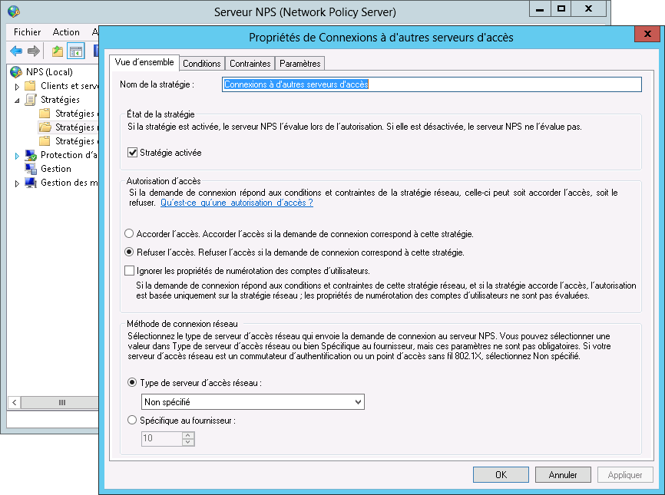
Qu'est-ce qu'une stratégie de demande de connexion ?
Les stratégies de demande de connexion sont des jeux de conditions et de paramètres qui désignent les serveurs RADIUS qui authentifient et autorisent les demandes de connexion que le serveur NPS reçoit des clients RADIUS
Stratégies de demande de connexion disponibles :
Des conditions, telles que :
Protocole de trames
Type de service
Type de tunnel
Restrictions relatives aux jours et aux heures
Des paramètres, tels que :
Authentification
Gestion de comptes
Manipulation d'attribut
Paramètres avancés
Notes:
Passez en revue les trois sections pour chaque stratégie :
Vue d'ensemble (activer/désactiver)
Conditions
Paramètres (comportements d'authentification et de gestion de comptes)
Ouvrez la stratégie par défaut dans le serveur NPS en lançant la console NPS à partir des Outils d'administration. Développez Stratégies dans l'arborescence de la console, sélectionnez Stratégies de demande de connexion, puis double-cliquez sur Stratégie par défaut pour consulter les paramètres.
Demandez aux stagiaires de citer des scénarios qui nécessiteraient des stratégies de connexion personnalisées. Il peut s'agir notamment d'un scénario dans lequel des stratégies existent avec des noms de domaine différents pour l'authentification et l'autorisation RADIUS, ou encore d'un scénario dans lequel un serveur de gestion de comptes différent est requis.
22411B
8: Installation, configuration et résolution des problèmes du rôle de serveur NPS

Slide 17
Configuration du traitement des demandes de connexion
Configuration | Description
Authentification locale / RADIUS | L'authentification locale est effectuée par rapport à la base de données des comptes de sécurité locale ou Active Directory. Des stratégies de connexion existent sur ce serveur L'authentification RADIUS transmet la demande de connexion à un serveur RADIUS à des fins d'authentification par rapport à une base de données de sécurité. Le serveur RADIUS gère un magasin central de toutes les stratégies de connexion
Groupes de serveurs RADIUS | Utilisés lorsqu'un ou plusieurs serveurs RADIUS sont capables de gérer des demandes de connexion. La charge des demandes de connexion est équilibrée selon des critères spécifiés lors de la création du groupe de serveurs RADIUS si plusieurs serveurs RADIUS figurent dans le groupe
Ports par défaut pour la gestion de comptes et l'authentification avec RADIUS | Les ports requis pour les demandes de comptes et d'authentification qui sont transmises à un serveur RADIUS sont UDP 1812/1645 et UDP 1813/1646
Notes:
Insistez sur le fait que RADIUS est idéal pour les environnements qui ont plusieurs serveurs d'accès à distance, car il centralise toutes les stratégies et vous permet de les créer une fois dans NPS seulement.
Décrivez les avantages dont bénéficient les groupes de serveurs RADIUS concernant les activités d'équilibrage de charge.
Au niveau des ports, indiquez que le fait d'avoir un proxy RADIUS à l'extérieur du pare-feu et des stratégies de pare-feu qui autorisent l'ouverture des ports UDP (User Datagram Protocol) 1812/1645 et 1813/1646 pour la communication entre le proxy et le serveur RADIUS en interne présente un avantage sur le plan de la sécurité.
22411B
8: Installation, configuration et résolution des problèmes du rôle de serveur NPS

Slide 18
Démonstration : Création d'une stratégie de demande de connexion
Dans cette démonstration, vous allez apprendre à créer une stratégie de demande de connexion VPN
Notes:
Rétablissez tous les ordinateurs virtuels.
Étapes de préparation
Les ordinateurs virtuels requis, 22411B-LON-DC1 et 22411B-LON-SVR1, doivent être en cours d'exécution après la démonstration précédente.
Procédure de démonstration
Basculez vers l'ordinateur LON-DC1.
Basculez vers la console Serveur NPS.
Dans Serveur NPS (Network Policy Server), développez Stratégies, puis cliquez sur Stratégies de demande de connexion. Notez la présence des stratégies de connexions (VPN) de réseau privé virtuel. L'Assistant a créé ces derniers automatiquement quand vous avez spécifié le rôle NPS de ce serveur.
Cliquez avec le bouton droit sur Stratégies de demande de connexion, puis cliquez sur Nouveau.
Dans l'Assistant Nouvelle stratégie de demande de connexion , dans le champ Nom de la stratégie, tapez VPN Adatum.
Dans la liste Type de serveur d'accès réseau, cliquez sur Serveur d'accès à distance (VPN-Dial up), puis sur Suivant.
Sur la page Spécifier les conditions, cliquez sur Ajouter.
Dans la boîte de dialogue Sélectionner une condition , sélectionnez Type de port NAS, puis cliquez sur Ajouter.
Dans la boîte de dialogue Type de port NAS, cochez la case Virtuel (VPN), puis cliquez sur OK. Cliquez sur Suivant.
Sur la page Spécifier le transfert de la demande de connexion, cliquez sur Suivant.
Sur la page Spécifier les méthodes d'authentification, cliquez sur Suivant.
22411B
8: Installation, configuration et résolution des problèmes du rôle de serveur NPS
(Autres remarques figurent sur la diapositive suivante.)

Slide 19
Notes:
Sur la page Configurer les paramètres, cliquez sur Suivant.
Sur la page Fin de l’Assistant Stratégie de demande de nouvelle connexion, cliquez sur Terminer.
Dans la liste Stratégies de demande de connexion, cliquez avec le bouton droit sur VPN Adatum, puis cliquez sur Monter.
Assurez-vous que la stratégie VPN Adatum a un ordre de traitement de 1. Sinon, répétez l'étape 14.
22411B
8: Installation, configuration et résolution des problèmes du rôle de serveur NPS

Slide 20
Leçon 3: Méthodes d'authentification NPS
Méthodes d'authentification par mot de passe Utilisation de certificats pour l'authentification Certificats requis pour l'authentification Déploiement de certificats pour l'authentification PEAP et EAP
Notes:
22411B
8: Installation, configuration et résolution des problèmes du rôle de serveur NPS

Slide 21

Méthodes d'authentification par mot de passe
Méthodes d'authentification d'un serveur NPS allant de la plus sécurisée à la moins sécurisée :
MS-CHAPv2
MS-CHAP
CHAP
PAP
Accès
non authentifié
Notes:
L'authentification par mot de passe ne garantit pas un niveau de sécurité élevé. Par conséquent, nous déconseillons son utilisation. Si l'authentification par mot de passe est autorisée, l'ordre de traitement va de la méthode la plus sécurisée (MS-CHAPv2) à la moins sécurisée (accès non authentifié).
Veillez à ce que les stagiaires comprennent bien que si les clients utilisant le service sont tous des clients Microsoft, la méthode MS-CHAPv2 doit être la seule méthode autorisée en tant que solution par mot de passe. Si vous avez besoin de prendre en charge des clients autres que Microsoft, vous pouvez alors utiliser le protocole CHAP (Challenge Handshake Authentication Protocol).
Le protocole PAP (Password Authentication Protocol) utilisant du texte brut, n'importe quel renifleur peut capturer la transmission en texte brut.
L'accès non authentifié est requis pour l'accès au compte Invité. Cette pratique n'est pas recommandée.
22411B
8: Installation, configuration et résolution des problèmes du rôle de serveur NPS

Slide 22
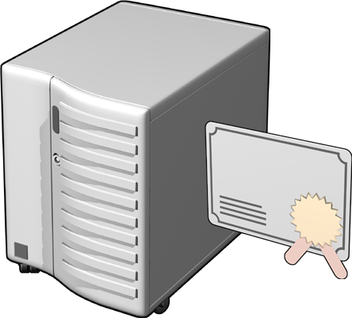
Utilisation de certificats pour l'authentification
Le serveur NPS vous permet d'utiliser des certificats pour l'authentification de l'accès réseau car ils :
Offrent une sécurité renforcée
Éliminent la nécessité d'une authentification par mot de passe moins sécurisée
Notes:
Assurez-vous que les stagiaires comprennent que l'authentification basée sur les certificats est l'authentification la plus sûre qui peut exister sur un serveur NPS. À ce titre, elle est vivement recommandée.
Envisagez d'amorcer une discussion sur les avantages et les inconvénients liés à l'hébergement de votre propre serveur de certificats, ainsi que sur les avantages et les inconvénients liés à l'utilisation d'un fournisseur d'autorité de certification publique pour vos besoins en matière de certificats.
22411B
8: Installation, configuration et résolution des problèmes du rôle de serveur NPS

Slide 23




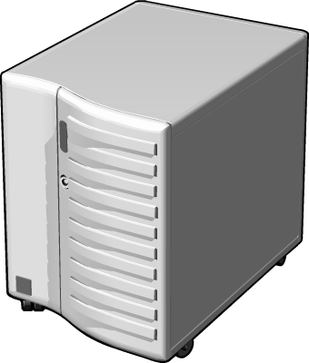

Certificats requis pour l'authentification
Les certificats suivants sont requis pour déployer l'authentification basée sur les certificats dans le serveur NPS :
Description | du certificat
 | Certificat d'autorité de certification dans le magasin de certificats Autorités de certification racine approuvées pour l'ordinateur local et l'utilisateur actuel
 | Certificat d'ordinateur client dans le magasin de certificats du client
 | Certificat de serveur dans le magasin de certificats du serveur NPS
 | Certificat utilisateur sur une carte à puce
Notes:
Expliquez que vous pouvez utiliser des autorités de certification privées ou publiques pour répondre aux besoins en matière de certificats. Toutefois, les autorités de certification privées constituent la solution la plus rentable pour la plupart des organisations. L'utilisation de certificats élimine la possibilité d'implémenter des méthodes d'authentification par mot de passe moins sécurisées, ce qui permet d'éviter les coûts supplémentaires liés à l'administration et à la configuration.
Les coûts supplémentaires sont compensés par la sécurité accrue qui découle de l'utilisation de cette méthode.
22411B
8: Installation, configuration et résolution des problèmes du rôle de serveur NPS

Slide 24
Déploiement de certificats pour l'authentification PEAP et EAP
Pour les comptes d'ordinateurs et d'utilisateurs de domaine, utilisez la fonctionnalité d'inscription automatique dans la Stratégie de groupe
Pour l'inscription de membres n'appartenant pas au domaine, un administrateur doit demander un certificat d'utilisateur ou d'ordinateur à l'aide de l'outil Inscription de l'autorité de certification via le Web
L'administrateur doit enregistrer le certificat d'utilisateur ou d'ordinateur sur une disquette ou tout autre support amovible, puis installer manuellement le certificat sur l'ordinateur n'appartenant pas au domaine
L'administrateur peut distribuer des certificats utilisateur sur une carte à puce
Notes:
Expliquez que l'utilisation de la fonctionnalité d'inscription automatique permet de simplifier grandement le déploiement de certificats aux utilisateurs et aux ordinateurs d'entreprise. Indiquez la nécessité de tirer parti de l'infrastructure pour automatiser le plus possible le processus.
Présentez les instructions pour déployer des certificats pour PEAP et EAP :
Pour les comptes d'ordinateurs et d'utilisateurs de domaine, vous pouvez utiliser la fonctionnalité d'inscription automatique dans la Stratégie de groupe peut être utilisée pour acquérir automatiquement les certificats nécessaires pour l'authentification au prochain intervalle d'actualisation de la Stratégie de groupe ou en forçant l'actualisation de la Stratégie de groupe à l'aide de GPupdate.
Pour l'inscription de membres n'appartenant pas au domaine, un administrateur doit demander un certificat d'utilisateur ou d'ordinateur à l'aide de l'outil Inscription de l'autorité de certification via le Web.
L'administrateur doit enregistrer le certificat d'utilisateur ou d'ordinateur sur un support amovible, puis installer manuellement le certificat sur l'ordinateur n'appartenant pas au domaine. Au cas où l'ordinateur serait inaccessible, un utilisateur du domaine approuvé par l'administrateur peut installer le certificat.
L'administrateur peut distribuer des certificats utilisateur sur une carte à puce.
22411B
8: Installation, configuration et résolution des problèmes du rôle de serveur NPS

Slide 25
Leçon 4: Analyse et résolution des problèmes d'un serveur NPS
Méthodes d'analyse du serveur NPS Enregistrement de la gestion des comptes NPS Configuration de la journalisation SQL Server Configuration des événements NPS à enregistrer dans l'Observateur d'événements
Notes:
22411B
8: Installation, configuration et résolution des problèmes du rôle de serveur NPS

Slide 26
Méthodes d'analyse du serveur NPS
Méthodes d'analyse du serveur NPS disponibles :
Journalisation des événements
Cette méthode est le processus de journalisation des événements NPS dans le journal des événements système
Cette méthode est utile pour auditer et résoudre les problèmes de tentatives de connexion
Journalisation des demandes d'authentification et de comptes d'utilisateurs
Cette méthode est utile pour l'analyse des connexions et la facturation
Cette méthode peut être au format texte
Cette méthode peut être dans un format de base de données dans une instance SQL
Notes:
Décrivez quelques-unes des meilleures pratiques en matière de journalisation.
22411B
8: Installation, configuration et résolution des problèmes du rôle de serveur NPS

Slide 27
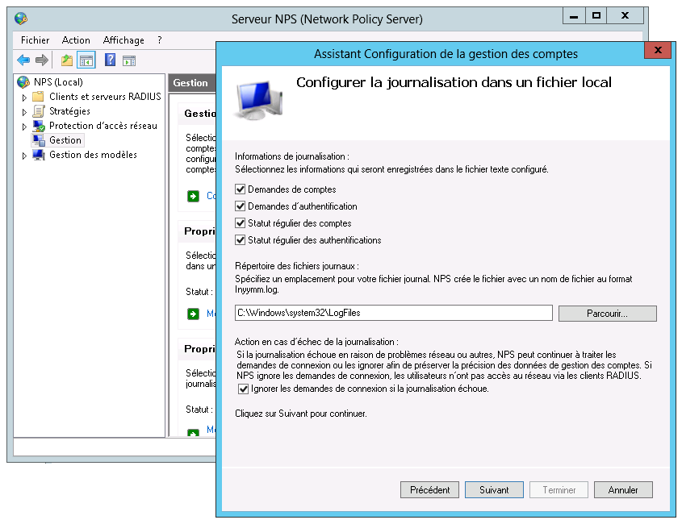
Enregistrement de la gestion des comptes NPS
Utilisez la console NPS pour configurer la journalisation :
Dans le menu Outils d'administration, ouvrez le serveur NPS
Dans l'arborescence de la console, cliquez sur Gestion des comptes
Dans le volet d'informations, cliquez sur Modifier les propriétés du fichier journal
Les fichiers journaux doivent être stockés sur une partition séparée de la partition système
Notes:
Assurez-vous que les stagiaires comprennent que toute opération de journalisation doit être effectuée à partir de la partition système et qu'elle doit être configurée de façon à privilégier la pertinence des données collectées pour l'entreprise dans laquelle le serveur NPS est utilisé. Indiquez que la sortie peut être envoyée à des applications externes via la canalisation, et que vous pouvez également spécifier des chemins UNC pour les emplacements réseau. NPSparse.exe peut être utilisé pour afficher les données des journaux.
22411B
8: Installation, configuration et résolution des problèmes du rôle de serveur NPS

Slide 28
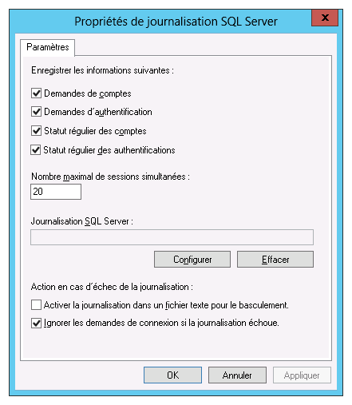
Configuration de la journalisation SQL Server
Vous pouvez utiliser SQL pour journaliser les données de gestion de comptes RADIUS :
La base de données SQL Server doit avoir une procédure stockée nommée report_event
Le serveur NPS met en forme les données de comptes en tant que document XML
La base de données SQL Server peut se trouver sur un ordinateur local ou sur un serveur distant
Notes:
La journalisation vers une instance Microsoft SQL Server® est une option plus avantageuse, si SQL est disponible. Vous pouvez configurer le nombre maximal de sessions simultanées entre SQL et le serveur NPS. Expliquez comment configurer la journalisation SQL Server sur le serveur NPS.
22411B
8: Installation, configuration et résolution des problèmes du rôle de serveur NPS

Slide 29
Configuration des événements NPS à enregistrer dans l'Observateur d'événements
Comment configurer l'enregistrement d'événements NPS dans l'Observateur d'événements ?
Le serveur NPS est configuré par défaut pour enregistrer les échecs de connexion et les connexions réussies dans le journal des événements
Vous pouvez modifier ce comportement sous l'onglet Général de la page Propriétés de la stratégie réseau
Les événements courants d'échec de demande se composent des demandes refusées ou ignorées par le serveur NPS ; les événements ayant réussi ou échoué sont enregistrés
Qu'est-ce que la journalisation Schannel et comment la configurer ?
Schannel est un fournisseur SSP (Security Support Provider) qui prend en charge un jeu de protocoles de sécurité Internet
Vous pouvez configurer la journalisation Schannel dans la clé de Registre suivante :
HKEY_LOCAL_MACHINE\SYSTEM\CurrentControlSet\Control\ SecurityProviders\SCHANNEL\EventLogging
Notes:
Expliquez que les demandes de connexion sont refusées ou ignorées pour diverses raisons.
22411B
8: Installation, configuration et résolution des problèmes du rôle de serveur NPS

Slide 30
Atelier pratique : Installation et configuration d'un serveur NPS
Exercice 1 : Installation et configuration de NPS pour prendre en charge RADIUS Exercice 2 : Configuration et test d'un client RADIUS
Informations d'ouverture de session
Ordinateurs virtuels 22411B-LON-DC1
22411B-LON-RTR
22411B-LON-CL2
Nom d'utilisateur ADATUM\Administrateur
Mot de passe Pa$$w0rd
Durée approximative : 60 minutes
Notes:
Exercice 1 : Installation et configuration de NPS pour prendre en charge RADIUS
Vous êtes chargé d'installer un NPS dans l'infrastructure existante avec pour fonction les services RADIUS. Dans cet exercice, vous allez configurer le serveur RADIUS avec les modèles appropriés pour faciliter la gestion de toutes les implémentations futures. Vous devez également configurer la gestion de comptes pour enregistrer les informations d'authentification dans un fichier texte local sur le serveur.
Exercice 2 : Configuration et test d'un client RADIUS
Vous devez configurer un serveur en tant que serveur VPN et client RADIUS, y compris la configuration client, puis modifier les paramètres de stratégie réseau.
22411B
8: Installation, configuration et résolution des problèmes du rôle de serveur NPS

Slide 31
Scénario d'atelier pratique
A. Datum est une société internationale d'ingénierie et de fabrication, dont le siège social est à Londres, au Royaume-Uni. Un bureau informatique et un centre de données sont situés à London pour assister le bureau de Londres et d’autres sites. A. Datum a récemment déployé une infrastructure serveur et client Windows Server 2012
A. Datum développe sa solution d'accès distant dans toute l'organisation. Cette opération nécessite la mise en place de plusieurs serveurs VPN situés à différents endroits pour assurer la connectivité des employés. Vous êtes chargé de mettre en place les tâches nécessaires pour prendre en charge ces connexions VPN
Notes:
22411B
8: Installation, configuration et résolution des problèmes du rôle de serveur NPS

Slide 32
Révision de l'atelier pratique
Quel est le rôle d'un proxy RADIUS ? Qu'est-ce qu'un client RADIUS ? Donnez des exemples de clients RADIUS
Notes:
Question
Quel est le rôle d'un proxy RADIUS ?
Réponse
Lorsque vous utilisez le serveur NPS en tant que proxy RADIUS, le serveur NPS transmet les demandes de connexion au serveur NPS ou à d'autres serveurs RADIUS afin de les traiter. Par conséquent, l'appartenance au domaine du proxy NPS est sans importance. Il n'est pas nécessaire d'inscrire le proxy dans le service d'annuaire AD DS car il n'a pas besoin d'accéder aux propriétés de numérotation des comptes d'utilisateurs. De plus, il est inutile de configurer des stratégies réseau sur un proxy NPS, ce dernier ne procédant pas à l'autorisation des demandes de connexion. Le proxy NPS peut être un membre de domaine ou un serveur autonome sans appartenance à un domaine.
Question
Qu'est-ce qu'un client RADIUS ? Donnez des exemples de clients RADIUS.
Réponse
Un serveur d'accès réseau est un périphérique qui fournit un certain niveau d'accès à un réseau plus important. Un serveur d'accès réseau utilisant une infrastructure RADIUS est un client RADIUS. À ce titre, il envoie des demandes de connexion et des messages de comptes à un serveur RADIUS à des fins d'authentification, d'autorisation et de gestion de comptes.
Parmi les exemples de clients RADIUS figurent notamment :
Des serveurs d'accès réseau qui fournissent une connectivité d'accès à distance au réseau d'une organisation ou Internet. Il s'agit par exemple d'un ordinateur exécutant Windows Server 2012 ainsi que le service de routage et d'accès à distance et qui fournit des services d'accès à distance traditionnels ou les services d'accès à distance VPN à l'intranet d'une organisation.
Des points d'accès sans fil qui fournissent l'accès à la couche physique du réseau d'une organisation à l'aide de technologies de transmission et de réception sans fil.
Des commutateurs qui fournissent l'accès à la couche physique du réseau d'une organisation à l'aide de technologies de réseau local traditionnelles telles qu'Ethernet.
Des proxys RADIUS qui transmettent les demandes de connexion aux serveurs RADIUS membres d'un groupe de serveurs RADIUS distants que vous configurez sur le proxy RADIUS.
22411B
8: Installation, configuration et résolution des problèmes du rôle de serveur NPS

Slide 33
Contrôle des acquis et éléments à retenir
Questions de contrôle des acquis Outils
Notes:
Questions de contrôle des acquis
Question
Comment pouvez-vous tirer pleinement parti des fonctionnalités de journalisation NPS ?
Réponse
Vous pouvez tirer pleinement parti des fonctionnalités de journalisation NPS en effectuant les tâches suivantes :
Activez la journalisation (au départ) pour les enregistrements d'authentification et de comptes à la fois. Modifiez ces choix après avoir déterminé ce qui convient à votre environnement.
Vérifiez que vous configurez la journalisation des événements avec une capacité suffisante pour prendre en charge vos journaux.
Sauvegardez régulièrement tous les fichiers journaux car vous ne pourrez pas les recréer si vous les endommagez ou les supprimez.
Utilisez l'attribut classe RADIUS pour suivre l'utilisation et simplifier l'identification des services ou des utilisateurs à facturer pour l'utilisation. Bien que l'attribut Classe, qui est généré automatiquement, soit unique pour chaque demande, des enregistrements dupliqués peuvent exister lorsque la réponse au serveur d'accès est perdue et que la demande est renvoyée. Vous devrez peut-être supprimer les demandes dupliquées dans vos journaux pour obtenir un suivi précis de l'utilisation.
Pour générer un basculement et une redondance dans le cadre de la journalisation SQL Server, placez deux ordinateurs équipés de SQL Server sur des sous-réseaux différents. Utilisez l'Assistant Création d'une publication de SQL Server pour configurer la réplication de la base de données entre les deux serveurs.
Question
Que devez-vous prendre en compte si vous choisissez d'utiliser une attribution de port non standard pour le trafic RADIUS ?
Réponse
Si vous n'utilisez pas les numéros de port par défaut RADIUS, vous devez configurer des exceptions sur le pare-feu pour l'ordinateur local de manière à activer le trafic RADIUS sur les nouveaux ports.
22411B
8: Installation, configuration et résolution des problèmes du rôle de serveur NPS
(Autres remarques figurent sur la diapositive suivante.)

Slide 34
Notes:
Question
Pourquoi devez-vous inscrire le serveur NPS dans Active Directory ?
Réponse
Lorsque le serveur NPS est un membre d'un domaine Active Directory, il effectue l'authentification en comparant les informations d'identification utilisateur qu'il reçoit de serveurs d'accès réseau avec les informations d'identification qu'Active Directory stocke pour le compte d'utilisateur. Le serveur NPS autorise les demandes de connexion en utilisant la stratégie réseau et en vérifiant les propriétés de numérotation des comptes d'utilisateurs dans Active Directory. Vous devez inscrire le serveur NPS dans Active Directory pour pouvoir accéder aux informations d'identification et aux propriétés de numérotation des comptes d'utilisateurs.
Outils
22411B
8: Installation, configuration et résolution des problèmes du rôle de serveur NPS

